Slide 1
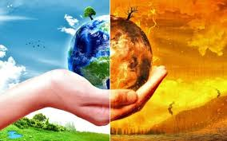
BIẾN ĐỔI KHÍ HẬU
Đỗ Tiến Nam

Slide 2
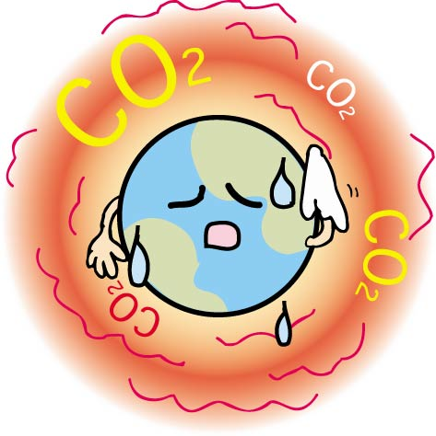
Biến đổi khí hậu là gì?
Biến đổi khí hậu là sự thay đổi dài hạn về
nhiệt độ, lượng mưa, và thời tiết toàn cầu.
Nguyên nhân có thể do tự nhiên hoặc hoạt
động con người.

Slide 3
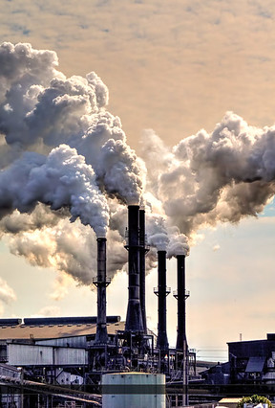
Nguyên nhân chính
Đốt nhiên liệu hóa thạch (than đá, dầu mỏ)
Phá rừng
Hoạt động công nghiệp
Giao thông vận tải
Ảnh Này của Tác giả Không xác định được cấp phép theo CC BY-NC-ND

Slide 4
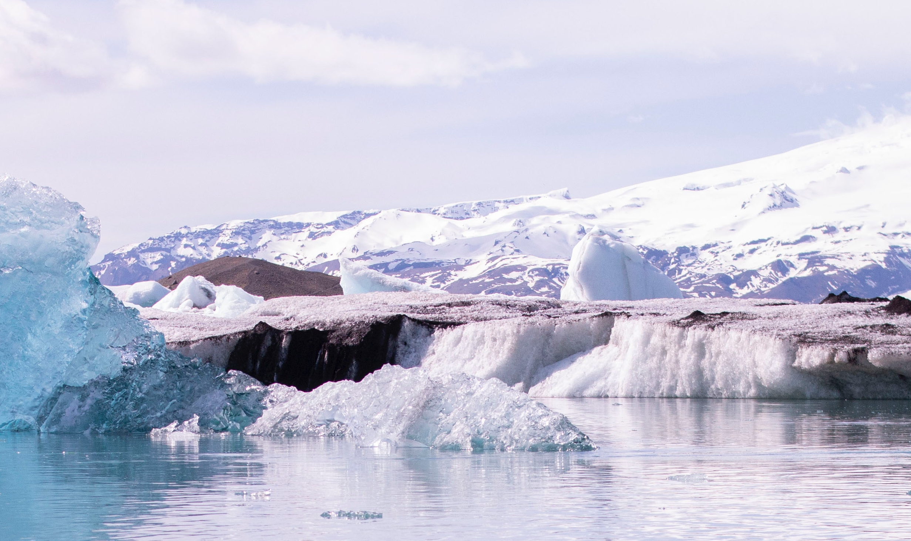
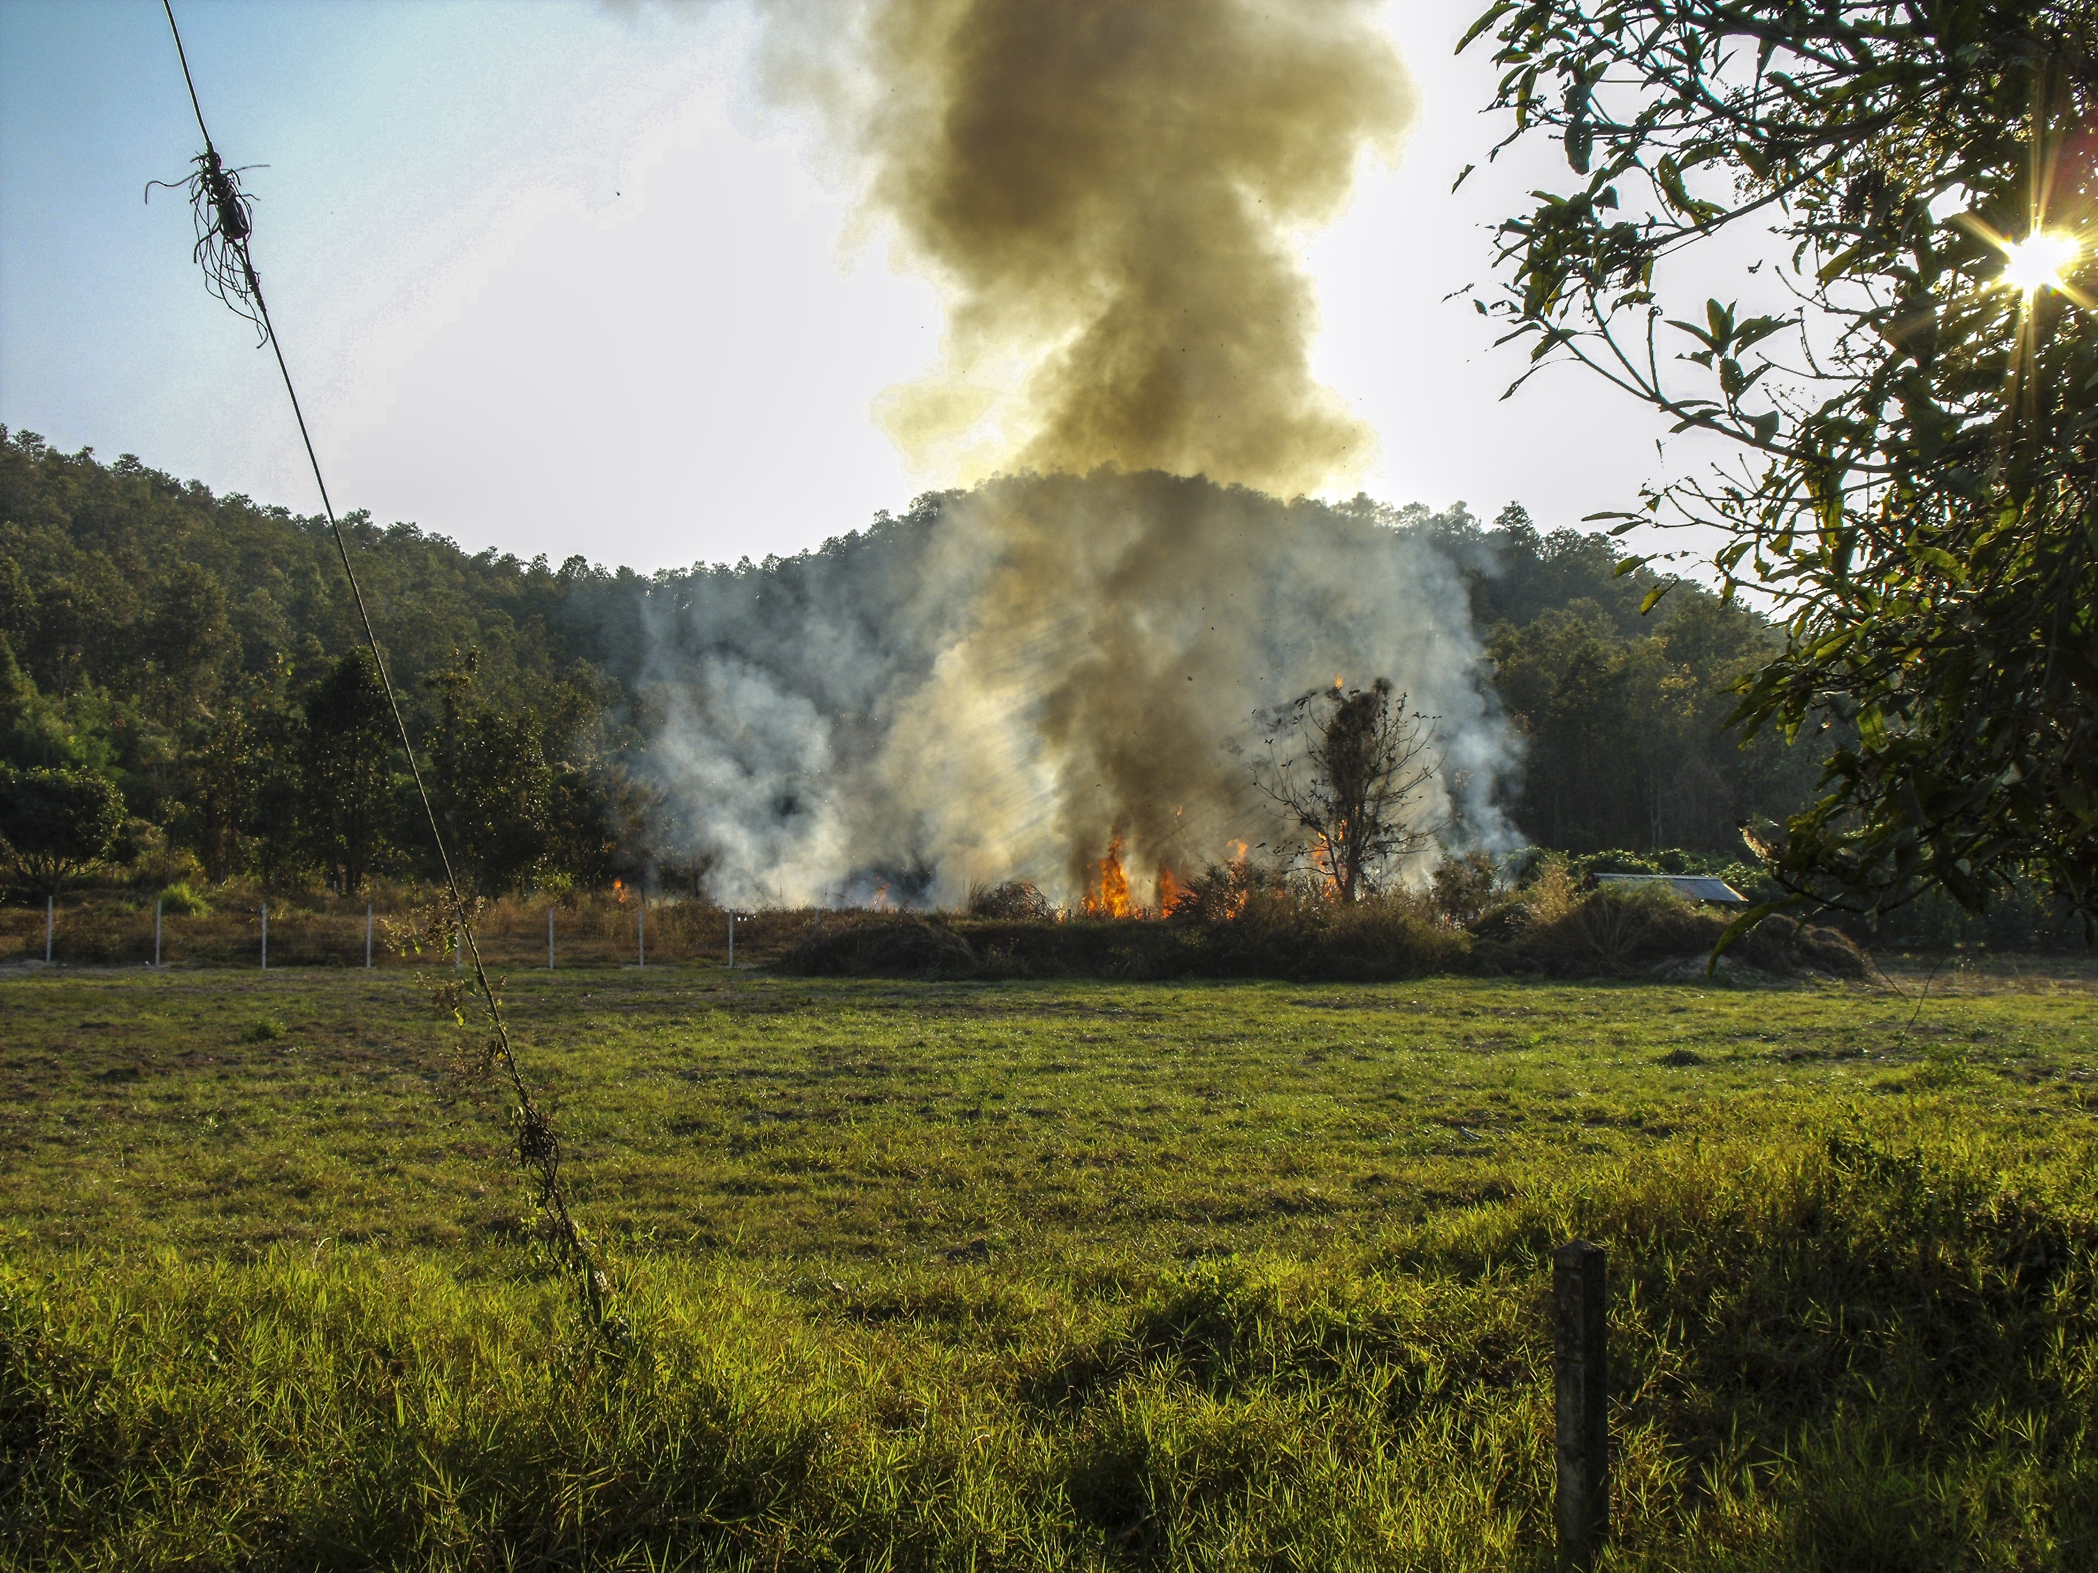
Hậu quả
Nhiệt độ toàn cầu tăng
Mực nước biển dâng
Băng tan ở hai cực
Thiên tai nghiêm trọng hơn

Slide 5
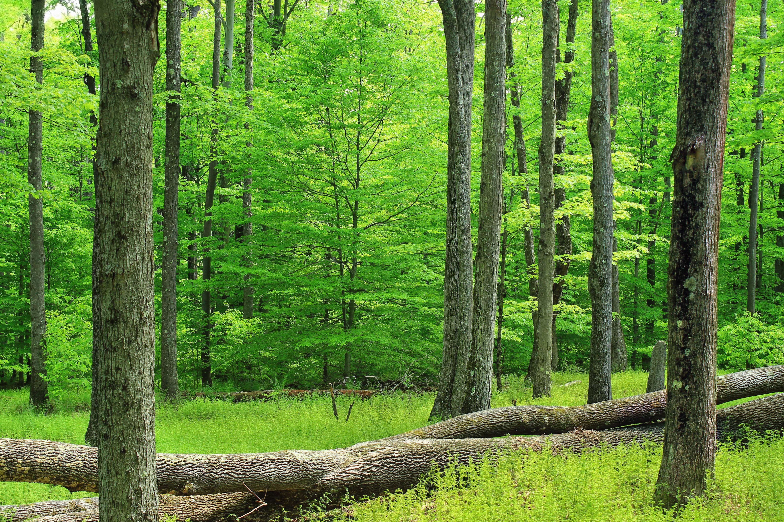
Chúng ta có thể làm gì?
Giảm phát thải khí nhà kính
Trồng cây xanh
Tái chế và sử dụng năng lượng sạch
Tăng cường tuyên truyền, giáo dục

Slide 6



Kết luận và kêu gọi hành động
Biến đổi khí hậu là có thật và đang diễn ra nhanh chóng
Mỗi hành động nhỏ đều có thể tạo nên sự thay đổi lớn
Hãy hành động ngay hôm nay!

